Slide 1
Understanding new index structure: Learned Index vs Outlier
110550025 張珮芸
Notes:
我的專題是做關於一種最近興起的index structure，叫做learned index的探索

Slide 2
Outline
1. ALEX的架構跟運作方式：主要操作分為bulkload、insert v
2. 離群值的影響：根據運作原理、配合圖表解說，確定離群值會影響performance，需要被另外處理的結論（這邊放的圖表是最初bulkload中間 insert前後的測試）v
3. 在上面測試中發現lookup time的斷層，推測有可能是因為離群值多到自成一個model
如此一來只要可以明確分出各群的界線便可使用多次bulkload各群來解決離群值的問題
4. 如何明確分群：嘗試kmeans、平分等方法

Slide 3
LEARNED INDEX OVERVIEW
Notes:
首先我們先來簡單介紹一下這個index structure

Slide 4
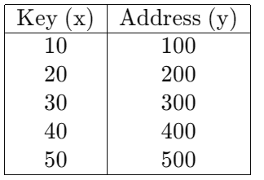
LEARNED INDEX PRINCIPLE
y=ax+b
a=10, b=0
Notes:
假設現有dataset如左邊的表格，要把他train成一個線性回歸的模型y=ax+b
那我們會得到a是10 b是0

Slide 5
LEARNED INDEX PRINCIPLE
y=ax+b
a=10, b=0
y’= 10×25=250
x’=25
Notes:
那接下來如果要lookup x’=25這筆資料就可以透過前面的model得到他在y’=250的位置

Slide 6
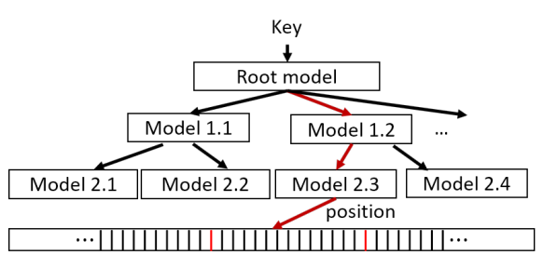
LEARNED INDEX STRUCTURE
Do not support updates
Notes:
剛剛是只有一層model的例子，實際上learned index可以由3-4層model組成

Slide 7
LEARNED INDEX STRUCTURE
Do not support updates
Do not support updates
Notes:
但是他最大的問題就是只適用read only的情況，不支援data update
(因為要完全複製一份size n+1的array 插入後根據新array 更新model
linear time complexity)

Slide 8
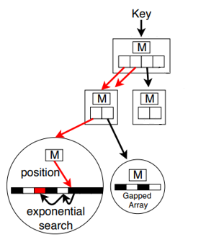
Design of ALEX
Dynamic hierarchy of models (RMI)
Model-based Insertion
Gapped Array
Notes:
ALEX，也就是我專題的研究主角，就是為了解決這個缺點而推出，主要feature有以下三點

Slide 9
Design of ALEX
]
Dynamic hierarchy of models
Model-based Insertion
Gapped Array
Notes:
第一點是他可以動態調整model層數

Slide 10




Design of ALEX
Dynamic hierarchy of models (RMI)
Model-based Insertion
Gapped Array
Notes:
第二點是model-based insertion，也就是資料要放在哪裡由model來predict

Slide 11


Design of ALEX
Dynamic hierarchy of models (RMI)
Model-based Insertion
Gapped Array
Notes:
第三點是Gapped Array，每個node都配置了一些gap，用來吸收insert造成的影響。
這樣他就支援update了

Slide 12
ALEX MAIN ALGORITHMS
Bulk Load
input large volumes of data
adjusted multiple models
Insert
model predict the location to insert
Influence only 1 model
Outliter: Inserted despite not fitting the current y = ax + b model
Notes:
把資料放入structure中有兩種主要操作:
Bulkload: 一次放入大量的資料，影響到多個model
Insert: 一次一筆，把資料放入model所預測的位置。

Slide 13
ALEX MAIN ALGORITHMS
Bulk Load
input large volumes of data
adjusted multiple models
Insert
model predict the location to insert
Influence only 1 model
Outlier: Inserted despite not fitting the current y = ax + b model
Notes:
一種情況: 如果有一些零散的資料，以離群值outlier稱呼他，他不符合y=ax+b的model但被insert進來，可能會導致整體性能的下降

Slide 14
VERIFICATION
insert
bulkload
insert
Front
(outlier)
Back
(outlier)
Middle
5%
90%
5%
10%
80%
10%
15%
70%
15%
…
…
…
Notes:
為了驗證離群值的問題是不是真的存在，我們進行了一項實驗
分出前中後三個區間，其中前後作為離群值。在三個區間中隨機生成資料，中間段使用bulkload放入，前後兩段再以insert方式一筆一筆加入，總數一億筆資料放完後，逐筆進行lookup並記錄總耗時。
透過調整中間段占的比例來驗證離群值多寡造成的影響。

Slide 15
EXPERIMENT RESULT
Notes:
實驗結果可以看到中間段90%-70%這段區間，lookup總耗時是上升的，符合離群值會造成效能變差的猜想。
但在70%後 lookup time就沒有如預期的上升。
我們推測可能是當離群值多到一個程度，他會不再試圖加入多數，而是自成一個系統
既然他自己就是一個完整的系統，與其一筆一筆用insert，不如利用bulkload一次建出一整個RMI的特性，把離群值挑出來進行bulkload，就可以解決離群值造成的性能下降。

Slide 16
SEPARATION METHOD
Notes:
把離群值分出來的方法有很多種，我們首先嘗試了kmeans k=3 以及均分成三等份來跟完全不分類的情形做比較。
以不同方法分成三份，三份皆以bulkload方式放入後逐筆進行lookup並記錄總耗時。
從長條圖可以看出來以kmeans為基礎的分類方式跟均分三等份都比不分類來得快，其中又以kmeans表現得最好，推測是因為他分類分得最為精確的關係。

Slide 17
FUTURE WORKS
Learned Index-awared kmeans insertion.
Other classification method e.g. KNN
Post-processing after outlier separation
Intergrade with other index structure
Notes:
這個題目還有很多可以更進一步探索的方向。首先，我們預計可以繼續目前的研究方向，提出一套基於learned index行為的kmeans擺放策略。
再來，除了kmeans跟均分之外，也會嘗試其他分類方法，比如KNN等。
最後在分出離群值之後，使用bulkload來處理是可行但不一定最佳的作法，未來或許可以跟其他index structure混合使用，比如明顯群聚的資料使用learned index來儲存，零散資料則改用其他 (比如hash)，可以發揮各自的優點。

Slide 18
THANK YOU FOR YOUR ATTENTION!

